Slide 1
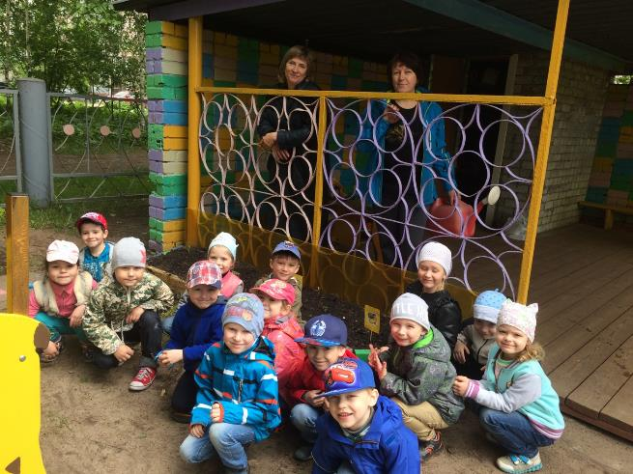
Муниципальное дошкольное образовательное учреждение «Детский сад № 47»
Проект выполняли:
Воспитатели:
Солдатова Елена Леонидовна
Золоткова Наталья Михайловна
Учитель-логопед:
Лакеева Ольга Алексеевна
Проект «Огород на участке». Средняя группа №12
Май-сентябрь 2021
Г. Ярославль

Slide 2
Интеграция образовательных областей: в данном проекте просматриваются все образовательные области.
Актуальность.
Как известно, "самое лучшее открытие то, которое ребенок делает сам". Каждую весну дома на подоконнике у мам и бабушек расцветает зеленый ковер, рассада в ящичках различной формы и окраса, но детям строго настрого наказывают не трогать эти интересные растения. А интерес и любопытство с каждым годом все сильнее, ребята сами бы с удовольствием посадили бы чудо растение, поливали его, ухаживали за ним. Вот и возникла у нас идея создать свой огород - это чудо - огород, который призван развивать экологические ценности природы. Именно в дошкольном возрасте закладываются позитивные чувства к природе и природным явлениям, открывается удивительное многообразие растительного мира, впервые осознается роль природы в жизни человека. На нашем огороде дети сами смогут посадить и выращивать растения, ухаживать за ними.

Slide 3
Тип проекта.
По продолжительности – долгосрочный (май – сентябрь).
По количеству участников – колективный.
По направленности деятельности участников проекта – познавательно-игровой.
Ресурсное обеспечение проекта.
1. Кадровое обеспечение.
- дети группы №12
- родители воспитанников (совместная деятельность);
- воспитатели и специалисты группы.
2. Информационное обеспечение.
- видео, презентации;
- мультфильмы, фильмы;
- наглядно-дидактические пособия, книги.
3. Материально-техническое обеспечение.
- оборудование для ухода за растениями;
- семена, рассада;
- фотоаппарат;
- компьютер;
- магнитофон.

Slide 4
Цель: Расширять представления детей об окружающем мире и прививать трудовые навыки посредством совместного создания огорода на участке детского сада.
Задачи:
- Формировать представления о работах, проводимых в весенний, летний, осенний период в саду и огороде.
- Расширять представление детей о жизни растений.
- Учить наблюдать за посадкой и всходами семян.
- Учить детей делать выводы на основе наблюдений.
- Участвовать в посильной практической деятельности.
- Воспитывать бережное отношение к растениям.
-Расширять, обогащать, активизировать словарь детей.
- Способствовать развитию восприятия красоты природы и передаче ее через рисунок, лепку, аппликацию.
-Способствовать взаимодействию семьи и детского сада.

Slide 5
Взаимодействие с социальными партнёрами (родителями).
- приобретение садового инвентаря (тачка, лопатки, грабельки),
- доставка земли и формирование грядки,
- приобретение семян,
- выращивание рассады,
- подборка видеофильмов про овощи и работы на огороде,
- консультации для родителей.
Ожидаемые результаты реализации проекта:
· Получение знаний детей о жизни растений.
· Создание необходимых условий на участке для наблюдений за жизнью растений и возможностью ухаживать за ними.
· Развить познавательный интерес у детей, любознательность, коммуникативные навыки.
· Развить умение правильно пользоваться простейшими орудиями труда по обработке почвы и ухода за растениями.
· Вовлечение родителей в жизнь детского сада.
- Появление урожая, сбор его и употребление в пищу.

Slide 6
Этапы реализации проекта:
1 этап. Организационно-подготовительный.
- создание условий для реализации проекта, постановка проблемы, выдвижение гипотезы, цели, задачи,
- подбор необходимого материала для создания огорода.

Slide 7
2 этап. Практический - реализация основных видов деятельности по направлениям проекта.
- Познание: рассматривание семян растений; наблюдение за рассадой; наблюдение за ростом и развитием растения.
- Конструирование: оформление огорода.
- Социализация: Д/И «Собери растение», «Что за чем», «Инструменты садовника». Сюжетно-ролевые игры - «На даче», «В магазине», «Поливаю огород», «Засолка на зиму»
- Коммуникативная деятельность: составление рассказа «Лето на огороде», «Как я помогаю на огороде», разучивание пословиц, поговорок о труде.
- Чтение: стихотворения - С. Виталий «Огород», С. Сирена «Огород», О. Емельянова «Что растет на огороде», произведения - Дж. Родари «Чиполлино», загадки, пословицы, поговорки об овощах, фруктах.

Slide 8
-Труд: экологическая акция «Мы сажаем огород -витамины круглый год»( посадка семян цветов и овощей; высаживание рассады на участок); организация дежурства, коллективные индивидуальные трудовые поручения.
- Продуктивная деятельность:
Аппликация: «Корзина с овощами»; «Консервируем овощи».
Лепка: «Декоративное панно» (коллективная работа);
Рисование: «Я на огороде»; «Овощи»(рисование с натуры).
- Безопасность: «Правила работы с инструментами»; «Про панаму не забудь».
- Здоровье: «О пользе овощей»(беседа); (просмотр мультфильма) «немытые овощи есть нельзя».

Slide 9
3 этап. Итоговый.
- сбор и обработка методических, практических материалов, соотношение поставленных и прогнозирующих результатов с полученными, обобщение материалов проекта.
4 этап. Заключительный.
Оформление материалов проекта:
- Изготовление фотоальбома «Огород на участке».
- Презентация проекта

Slide 10
Список используемой литературы.
Корнилова В. М. «Экологическое окно» в детском саду.
Иванова А. И. «Экологические наблюдения и эксперименты в детском саду. Мир растений» М. 2005г.
Тимофеева Л. Л. «Ребенок и окружающий мир. Комплексные занятия в средней группе».
Тугушева Г. П., Чистякова А. Е. «Экспериментальная деятельность детей среднего и старшего возраста». Санкт – Петербург. Детство – Пресс 2008г.
Комарова Н. Г., Грибова Л. Ф. «Мир, в котором я живу», М. 2006г.

Slide 11
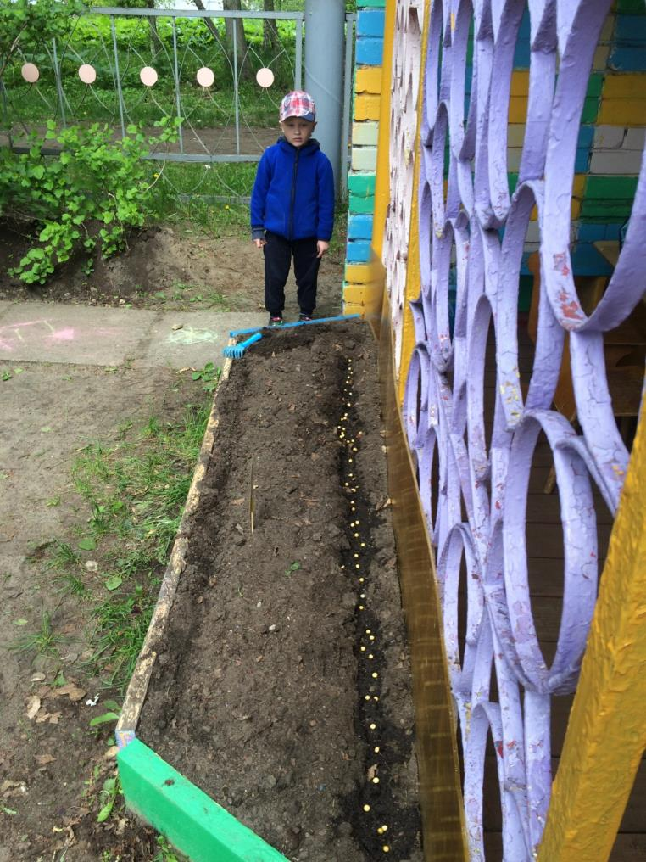
Фотоотчет

Slide 12
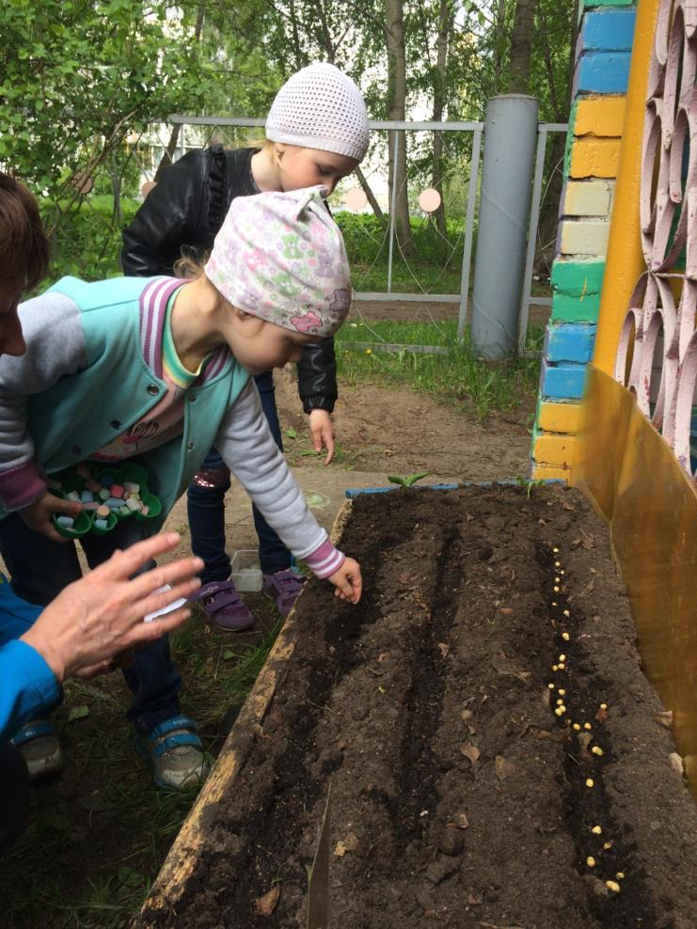

Slide 13
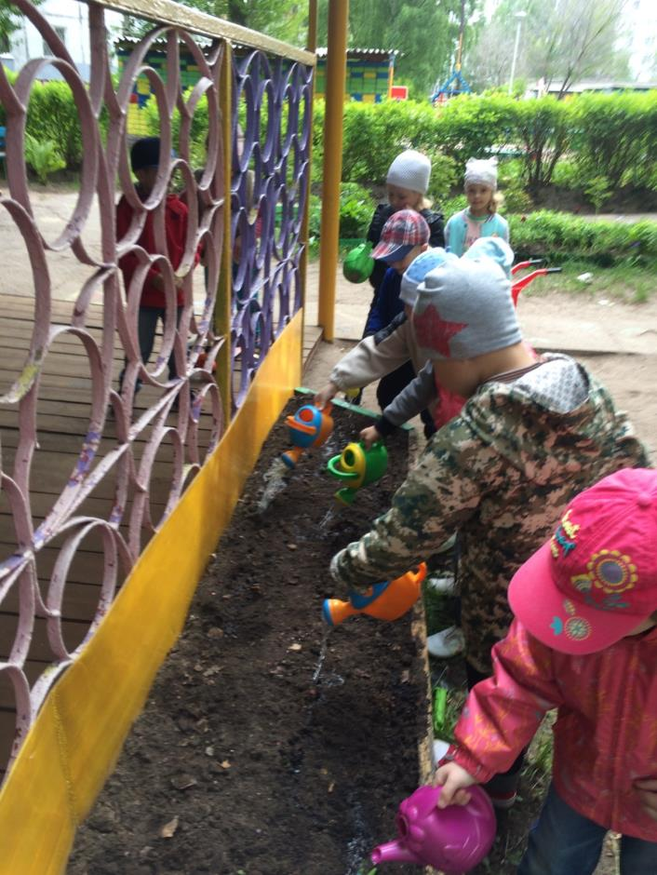

Slide 17
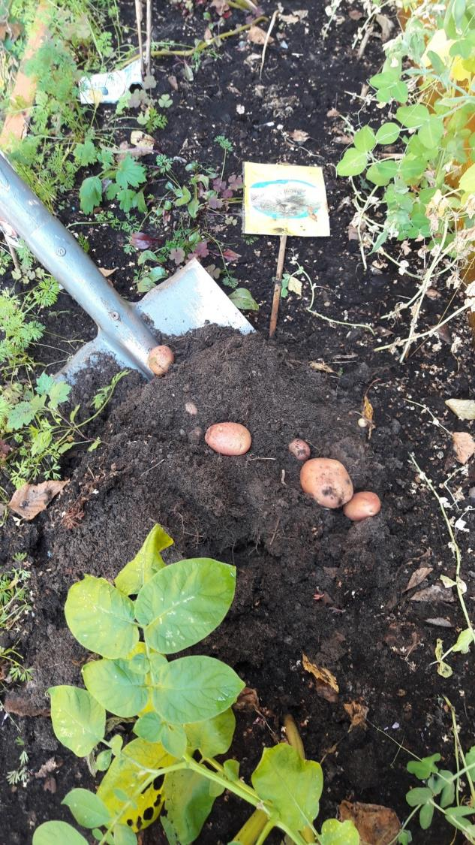

Slide 19
Спасибо за внимание!

